Slide 1
МЕТОДИЧЕСКИЕ РЕКОМЕНДАЦИИ ПО БИОЛОГИИ В УСЛОВИЯХ ВВЕДЕНИЯ ФООП И ОБНОВЛЕННЫХ ФГОС
Выполнила: Богданова А.О., к.п.н., доцент кафедры естественно-математического образования

Slide 2
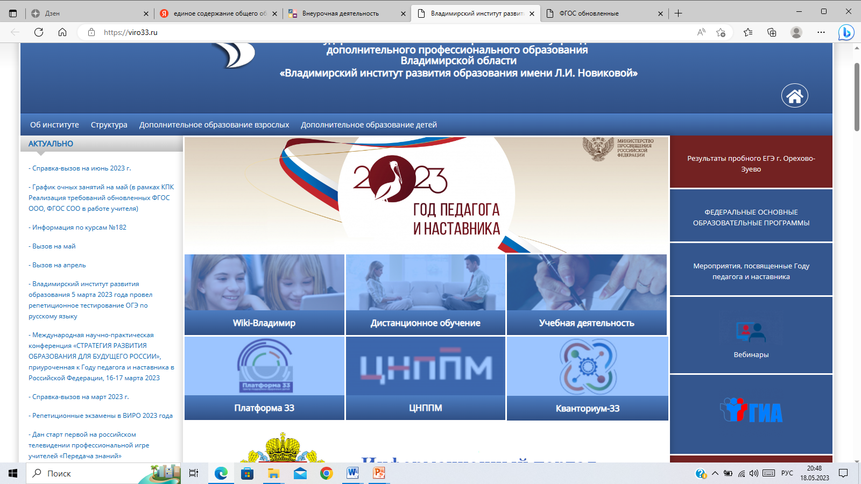
Федеральная основная общеобразовательная программа (ФООП) 1- 11 класс.
Федеральная основная программа (ФОП):
ФОП НОО;
ФОП ООО;
ФОП СОО.
Ссылка на нормативные документы - ФГОС обновленные (viro33.ru)

Slide 3
УМК по биологии
- 5 класс : базовый уровень : учебник / В.В. Пасечник, С.В. Суматохин, З.Г. Гапонюк, Г.Г. Швецов; под ред. В.В. Пасечника. - Москва : Просвещение, 2023. - 160 с.
- 6 класс : базовый уровень : учебник / В.В. Пасечник, С.В. Суматохин, З.Г. Гапонюк, Г.Г. Швецов; под ред. В.В. Пасечника. - Москва : Просвещение, 2023. - 160 с.
- 7 класс : базовый уровень : В.В. Пасечник, С.В. Суматохин, З.Г. Гапонюк, Г.Г. Швецов; под ред. В.В. Пасечника. - Москва : Просвещение, 2023. – 176 с.
8 класс : базовый уровень : В.В. Пасечник, Суматохин С.В., З.Г. Гапонюк; под ред. В.В. Пасечника. - Москва : Просвещение, 2023. – 272 с.
- Пасечник В.В., Каменский А.А., Рубцов A.M. и др. /Под ред. Пасечника В.В.//Биология. Базовый уровень 10 - 11 класс.
Теремов А.В., Петросова Р.А. Биология. Биологические системы и процессы (углубленный уровень) 10 — 11 класс.

Slide 4
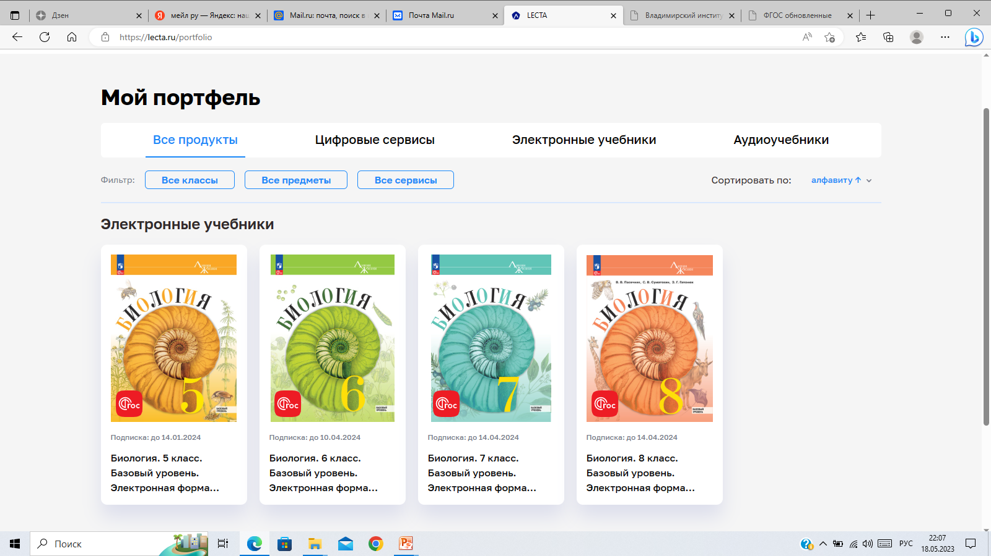

Slide 5
Планируемые результаты обучения
Личностные УУД
Метапредметные УУД
Предметные
результаты
1.Патриотическое воспитание
2.Гражданское воспитание
3.Духовно-нравственное воспитание
4.Ценности научного познания
5.Формирование культуры здоровья
6.Трудовое воспитание
7.Эстетическое воспитание
8.Экологическое воспитание
9.Адаптация обучающихся к изменяющимся условиям социальной среды
Познавательные УУД:
1.Базовые логические действия
2.Базовые исследовательские действия
3.Работа с информацией.
Коммуникативные действия:
1.Общение
2.Сотрудничество (совместная деятельность)
Регулятивные УУД:
1.Самоорганизация
2.Самоконтроль (рефлексия)
3.Эмоциональный интеллект
4.Принятие себя и других
1.Сформулированы отдельно для каждого года обучения.
2.Сформулированы в деятельностной форме с усилением акцента на применение знаний и конкретные умения — начинаются с глаголов.
3.Определяют минимум содержания гарантированного государством основного общего образования, построенного в логике изучения каждого учебного предмета.

Slide 6
Внутренняя оценка включает:
- стартовую диагностику;
- текущую и тематическую оценку;
- психолого-педагогическое наблюдение;
- внутренний мониторинг образовательных достижений обучающихся.
Внешняя оценка включает:
независимую оценку качества образования;
мониторинговые исследования муниципального, регионального и федерального уровня.

Slide 7
Оценка личностных результатов
Формирование личностных результатов обеспечивается в ходе реализации всех компонентов образовательной деятельности, включая внеурочную деятельность.
Во внутреннем мониторинге возможна оценка сформированности отдельных личностных результатов, проявляющихся в соблюдении норм и правил поведения, принятых в образовательной организации; участии в общественной жизни образовательной организации, ближайшего социального окружения, Российской Федерации, общественно-полезной деятельности; ответственности за результаты обучения; способности делать осознанный выбор своей образовательной траектории, в том числе выбор профессии; ценностно-смысловых установках обучающихся, формируемых средствами учебных предметов.

Slide 8
Оценка метапредметных результатов
Основным объектом оценки метапредметных результатов является:
освоение обучающимися межпредметных понятий и универсальных учебных действий (регулятивных, познавательных коммуникативных);
способность использования универсальных учебных действий в познавательной и социальной практике, готовность к самостоятельному планированию и осуществлению учебной деятельности, организации учебного сотрудничества с педагогическими работниками и сверстниками, к участию в построении индивидуальной образовательной траектории;
овладение навыками работы с информацией: восприятие и создание информационных текстов в различных форматах, в том числе цифровых, с учетом назначения информации и ее целевой аудитории (5 – 9 класс)
овладение навыками учебно-исследовательской, проектной и социальной деятельности (10 – 11 класс).

Slide 9
Оценка метапредметных результатов
Оценка достижения метапредметных результатов осуществляется администрацией образовательной организации в ходе внутреннего мониторинга. Содержание и периодичность внутреннего мониторинга устанавливается решением педагогического совета образовательной организации.
Инструментарий строится на межпредметной основе и может включать диагностические материалы по оценке читательской и цифровой грамотности, сформированности регулятивных, коммуникативных и познавательных универсальных учебных действий:
- для проверки читательской грамотности - письменная работа на межпредметной основе;
- для проверки цифровой грамотности - практическая работа в сочетании с письменной (компьютеризованной) частью;
для проверки сформированности регулятивных, коммуникативных и познавательных универсальных учебных действий - экспертная оценка процесса и результатов выполнения групповых и (или) индивидуальных учебных исследований и проектов.
Каждый из перечисленных видов диагностики проводится с периодичностью не менее чем один раз в два года.

Slide 10
Оценка метапредметных результатов
Групповые и (или) индивидуальные учебные исследования и проекты (далее - проект) выполняются обучающимся в рамках одного из учебных предметов или на межпредметной основе с целью продемонстрировать свои достижения в самостоятельном освоении содержания избранных областей знаний и (или) видов деятельности и способность проектировать и осуществлять целесообразную и результативную деятельность (учебно-познавательную, конструкторскую, социальную, художественно-творческую и другие).
Выбор темы проекта осуществляется обучающимися.
Результатом проекта является одна из следующих работ:
- письменная работа (эссе, реферат, аналитические материалы, обзорные материалы, отчеты о проведенных исследованиях, стендовый доклад и другие);
- художественная творческая работа (в области литературы, музыки, изобразительного искусства), представленная в виде прозаического или стихотворного произведения, инсценировки, художественной декламации, исполнения музыкального произведения, компьютерной анимации и других;
- материальный объект, макет, иное конструкторское изделие;
- отчетные материалы по социальному проекту.

Slide 11
Оценка метапредметных результатов
Проект оценивается по следующим критериям:
сформированность познавательных УУД: способность к самостоятельному приобретению знаний и решению проблем, проявляющаяся в умении поставить проблему и выбрать адекватные способы ее решения, включая поиск и обработку информации, формулировку выводов и (или) обоснование и реализацию принятого решения, обоснование и создание модели, прогноза, макета, объекта, творческого решения и других;
сформированность предметных знаний и способов действий: умений раскрывать содержание работы, грамотно и обосновано в соответствии с рассматриваемой проблемой или темой использовать имеющиеся знания и способы действий;
сформированность регулятивных УУД: умение самостоятельно планировать и управлять своей познавательной деятельностью во времени; использовать ресурсные возможности для достижения целей; осуществлять выбор конструктивных стратегий в трудных ситуациях;
Сформированность коммуникативных УУД: умение ясно изложит и оформить выполненную работу, представить ее результаты, аргументированно ответить на вопросы.

Slide 12
Оценка предметных результатов
Предметные результаты освоения ФОП ООО с учетом специфики содержания предметных областей, включающих конкретные учебные предметы, ориентированы на применение знаний, умений и навыков обучающимися в учебных ситуациях и реальных жизненных условиях, а также на успешное обучение.
Оценка предметных результатов представляет собой оценку достижения обучающимися планируемых результатов по отдельным учебным предметам.
Основным предметом оценки является способность к решению учебно-познавательных и учебно-практических задач, основанных на изучаемом учебном материале, с использованием способов действий, релевантных содержанию учебных предметов, в том числе метапредметных (познавательных, регулятивных, коммуникативных) действий, а также компетентностей, релевантных соответствующим направлениям функциональной грамотности.
Для оценки предметных результатов используются критерии: знание и понимание, применение, функциональность.

Slide 13
Критерии оценки предметных результатов
Обобщенный критерий "знание и понимание" :включает
- знание и понимание роли изучаемой области знания и (или) вида деятельности в различных контекстах;
- знание и понимание терминологии, понятий и идей, а также процедурных знаний или алгоритмов.
Обобщенный критерий "применение" включает:
- использование изучаемого материала при решении учебных задач, различающихся сложностью предметного содержания, сочетанием универсальных познавательных действий и операций, степенью проработанности в учебном процессе;
- использование специфических для предмета способов действий и видов деятельности по получению нового знания, его интерпретации, применению и преобразованию при решении учебных задач/проблем, в том числе в ходе поисковой деятельности, учебно-исследовательской и учебно-проектной деятельности.
Обобщенный критерий "функциональность" включает:
- осознанное использование приобретенных знаний и способов действий при решении внеучебных проблем, различающихся сложностью предметного содержания, читательских умений, контекста, а также сочетанием когнитивных операций.
Оценка функциональной грамотности направлена на выявление способности обучающихся применять предметные знания и умения во внеучебной ситуации, в реальной жизни.
Особенности оценки по отдельному учебному предмету фиксируются в приложении к ООП ООО.

Slide 14
Описание оценки предметных результатов по отдельному учебному предмету включает:
- список итоговых планируемых результатов с указанием этапов их формирования и способов оценки (например, текущая (тематическая), устно (письменно), практика);
- требования к выставлению отметок за промежуточную аттестацию (при необходимости - с учетом степени значимости отметок за отдельные оценочные процедуры);
- график контрольных мероприятий.
Стартовая диагностика проводится в начале 5 и 10 класса и выступает как основа (точка отсчета) для оценки динамики образовательных достижений обучающихся.
Внутренний мониторинг представляет собой следующие процедуры:
- стартовая диагностика;
- оценка уровня достижения предметных и метапредметных результатов;
- оценка уровня функциональной грамотности;
- оценка уровня профессионального мастерства педагогического работника, осуществляемого на основе выполнения обучающимися проверочных работ, анализа посещенных уроков, анализа качества учебных заданий, предлагаемых педагогическим работником обучающимся.
Содержание и периодичность внутреннего мониторинга устанавливается решением педагогического совета образовательной организации. Результаты внутреннего мониторинга являются основанием подготовки рекомендаций для текущей коррекции учебного процесса и его индивидуализации и (или) для повышения квалификации педагогического работника.

Slide 15
Описание оценки предметных результатов по отдельному учебному предмету включает:
Объектом стартовой диагностики является: структура мотивации, сформированность учебной деятельности, владение универсальными и специфическими для основных учебных предметов познавательными средствами, в том числе: средствами работой с информацией, знаково-символическими средствами, логическими операциями. Стартовая диагностика проводится педагогическими работниками с целью оценки готовности к изучению отдельных предметов. Результаты стартовой диагностики являются основанием для корректировки учебных программ и индивидуализации учебного процесса.
Текущая оценка представляет собой процедуру оценки индивидуального продвижения обучающихся в освоении программы учебного предмета. Текущая оценка может быть формирующей (поддерживающей и направляющей усилия обучающегося, включающей его в самостоятельную оценочную деятельность), и диагностической, способствующей выявлению и осознанию педагогическим работником и обучающимся существующих проблем в обучении.
Объектом текущей оценки являются тематические планируемые результаты, этапы освоения которых зафиксированы в тематическом планировании по учебному предмету. В текущей оценке используются различные формы и методы проверки: устные и письменные опросы, практические работы, творческие работы, индивидуальные и групповые формы, само- и взаимооценка, рефлексия, листы продвижения и другие.

Slide 16
Внеурочная деятельность
Под внеурочной деятельностью следует понимать образовательную деятельность, направленную на достижение планируемых результатов освоения основной образовательной программы (личностных, метапредметных и предметных), осуществляемую в формах, отличных от урочной.
Внеурочная деятельность является неотъемлемой и обязательной частью основной общеобразовательной программы.

Slide 17
Внеурочная деятельность включает в себя
1.Внеурочную деятельность по учебным предметам образовательной программы (учебные курсы, учебные модули по выбору обучающихся, родителей (законных представителей) несовершеннолетних обучающихся, в том числе предусматривающие углубленное изучение учебных предметов, с целью удовлетворения различных интересов обучающихся, потребностей в физическом развитии и совершенствовании, а также учитывающие этнокультурные интересы, особые образовательные потребности обучающихся с ограниченными возможностями здоровья

Slide 18
Внеурочная деятельность включает в себя
2) Внеурочную деятельность по формированию функциональной грамотности (читательской, математической, естественнонаучной, финансовой) обучающихся (интегрированные курсы, метапредметные кружки, факультативы, научные сообщества, в том числе направленные на реализацию проектной и исследовательской деятельности).
3) Внеурочную деятельность по развитию личности, ее способностей, удовлетворения образовательных потребностей и интересов, самореализации обучающихся, в том числе одаренных, через организацию социальных практик (в том числе волонтерство), включая общественно полезную деятельность, профессиональные пробы, развитие глобальных компетенций, формирование предпринимательских навыков, практическую подготовку, использование возможностей организаций дополнительного образования, профессиональных образовательных организаций и социальных партнеров в профессиональнопроизводственном окружении.

Slide 19
Внеурочная деятельность включает в себя
4) Внеурочную деятельность, направленную на реализацию комплекса воспитательных мероприятий на уровне образовательной организации, класса, занятия, в том числе в творческих объединениях по интересам, культурные и социальные практики с учетом историко-культурной и этнической специфики региона, потребностей обучающихся, родителей (законных представителей) несовершеннолетних обучающихся.
5) Внеурочную деятельность по организации деятельности ученических сообществ (подростковых коллективов), в том числе ученических классов, разновозрастных объединений по интересам, клубов; детских, подростковых и юношеских общественных объединений, организаций и других.
6) Внеурочную деятельность, направленную на организационное обеспечение учебной деятельности (организационные собрания, взаимодействие с родителями по обеспечению успешной реализации образовательной программы и другие).
7) Внеурочную деятельность, направленную на организацию педагогической поддержки обучающихся (проектирование индивидуальных образовательных маршрутов, работа тьюторов, педагогов-психологов).
8) Внеурочную деятельность, направленную на обеспечение благополучия обучающихся в пространстве общеобразовательной школы (безопасности жизни и здоровья школьников, безопасных межличностных отношений в учебных группах, профилактики неуспеваемости, профилактики различных рисков, возникающих в процессе взаимодействия школьника с окружающей средой, социальной защиты учащихся).

Slide 20
Величина недельной образовательной нагрузки (количество занятий), реализуемой через внеурочную деятельность, определяется за пределами количества часов, отведенных на освоение обучающимися учебного плана, но не более 10 часов.
При этом расходы времени на отдельные направления плана внеурочной деятельности могут отличаться:
- на внеурочную деятельность по учебным предметам (включая занятия физической культурой и углубленное изучение предметов) еженедельно - от 2 до 4 часов;
- на внеурочную деятельность по формированию функциональной грамотности - от 1 до 2 часов;
- на внеурочную деятельность по развитию личности, ее способностей, удовлетворения образовательных потребностей и интересов, самореализации обучающихся еженедельно от 1 до 2 часов;
- на деятельность ученических сообществ и воспитательные мероприятия целесообразно еженедельно предусмотреть от 2 до 4 часов, при этом при подготовке и проведении коллективных дел масштаба ученического коллектива или общешкольных мероприятий за 1 - 2 недели может быть использовано до 20 часов (бюджет времени, отведенного на реализацию плана внеурочной деятельности);
- на организационное обеспечение учебной деятельности, осуществление педагогической. поддержки социализации обучающихся и обеспечение их благополучия еженедельно - от 2 до 3 часов.
Один час в неделю рекомендуется отводить на внеурочное занятие "Разговоры о важном".
В зависимости от задач на каждом этапе реализации основной образовательной программы количество часов, отводимых на внеурочную деятельность, может изменяться.

Slide 21
Программы внеурочной деятельности по биологии на сайте ЕСОО -Внеурочная деятельность (edsoo.ru):
«Первая помощь, основы преподавания первой помощи, основы ухода за больными (СОО):
«Разговоры о важном»;
«Функциональная грамотность: учимся для жизни»;
«Экологичный образ жизни» (ООО);
«Биология 5 – 9 класс. Проектно-исследовательская деятельность».

Slide 22
5 класс | 6 класс | 7 класс | 8 класс | 9 класс
1 час в неделю | 1 час в неделю | 1 час в неделю | 2 часа в неделю | 2 часа в неделю
7 класс | 8 класс | 9 класс
2 часа в неделю | 3 часа в неделю | 3 часа в неделю
10 класс | 11 класс
1 час в неделю | 1 час в неделю
10 класс | 11 класс
3 часа в неделю | 3 часа в неделю
ВНИМАНИЕ: в соответствии с обновленным ФГОС преподавание биологии переходит с концентрической модели на линейную.
пропедевтический раздел курса биологии (введение в биологию):
5 класс — «Организмы» 1 час в неделю (34 часа);
систематические разделы курса биологии:
6 класс — «Растения» 1 час в неделю (34 часа);
7 класс — «Систематические группы растений. Грибы. Лишайники. Бактерии» 1 час в неделю (35 часов);
8 класс — «Животные» 2 часа в неделю (68 часов);
9 класс — «Человек и его здоровье» 2 часа в неделю (68 часов).

Slide 23
Рекомендации для корректировки тематического планирования в 5 классе:
1.Добавить первый урок «Введение в биологию», сделав его ценностно-ориентированным и мотивационным.
2.Раздел 1 дополнить уроками по темам: «Науки о живой природе», «Свойства живого», «Живая и неживая природа – единое целое?», «Биологические профессии», «Информация в биологической науке». Данные темы появляются за счет укрупнения параграфов данного раздела.
3.Тему 10 при наличии времени целесообразно разделить на 2 урока: 1.Цитология, как наука. Изучение строения клетки.2.Жизнедеятельность клетки. Эта рекомендация связана с тем, что данный материал является новым и сложным для учащихся.
3.Тему 13 целесообразно проводить 2 урока: 1.Работа по группам по изучению особенностей и многообразия того или иного царства. 2.Предоставление результатов. Либо же все вместе работают над царствами, но в таком случае все равно нужно 2-3 урока.
4.При необходимости разбивки тем на несколько уроков или не хватки часов, можно объединять темы 15, 16, 17, 18, 19 в 2 урока: 1.Работа по группам — изучение понятия среды обитания, факторов и условий той или иной среды обитания (у каждой группы своя среда). 2.Предоставление результатов работы групп.
5.Тема 23 при наличии времени можно разбить на 2 урока: 1.Групповая работа по изучению сообществ (у каждой группы свое сообщество). 2.Предоставление результатов работы групп.
6.Тему 25 при наличие времени можно разбить на 2 урока: 1.Групповая работа по изучению природных сообществ (у каждой группы свое сообщество). 2.Предоставление результатов работы групп.
7.Тему 26 — 27 при нехватке времени можно объединить.

Slide 24
Рекомендации для корректировки тематического планирования в 6 классе:
1.В теме 2 классификация растений (низшие, высшие) рекомендуется рассмотреть в теме 7 после изучения тканей и органов растений.
2.Тема 9 и 10 по теме «Корни растений»: в условиях системно-деятельностного подхода целесообразно в один урок рассмотреть внешнее строение корней, корневые системы и видоизменение корней, а на второй урок внутреннее строение корня.
3.Тема 11 целесообразно разбить на 2 урока: на первом уроке рассмотреть внешнее строение побега, его рост и развитие; на втором уроке провести лабораторную работу по изучению строения вегетативной и генеративной почек.
4.Тема 13 целесообразно разбить на несколько уроков: 1.Изучение внешнего строения листьев; 2.Изучение внутреннего строения и видоизменения листьев. Если позволяет время и возможность, можно видоизменение листьев сделать отдельным уроком.
5.Тему 18 не целесообразно проводить целый урок, ее можно соединить с темой 19.
6.Тему 26 целесообразно разбить на 2 урока: 1.Виды размножения, их сущность. Опыление. 2.Двойное оплодотворение. Разделение рекомендуется ввиду сложности материала.

Slide 25
Рекомендации для корректировки тематического планирования в 7 классе:
1.Тему 3 и 4 можно объединить, разделив на два урока: 1.Строение и жизнедеятельность одноклеточных зеленых водорослей на примере хламидомонады и хлореллы. 2.Строение и жизнедеятельность многоклеточных зеленых водорослей на примере спирогиры и улотрикса.
2.Тема 4 рассмотреть многообразие водорослей: харовые, бурые, красные водоросли и значение водорослей.
3.При необходимости и наличия времени можно темы с 6 по 9 разбивать на 2 урока.
4.При необходимости и наличия времени 12 – 14 можно разбивать на отдельные уроки, посвященные каждому семейству в отдельности.
5.Тему 16 можно разбить на два урока: 1.Работа по группам (у каждой группы свои условия). 2.Представление результатов работы групп.

Slide 26
Рекомендации для корректировки тематического планирования в 8 классе:
1.Раздел 2 целесообразнее изучать после раздела 5. При этом усилить эволюционную составляющую развития основных систем органов.
2.Тему 16 целесообразно разделить на два урока, изучив отдельно жгутиконосцев и инфузорий.
3.Тему 20 целесообразно разбить на 2 урока: 1.Изучение строения и жизнедеятельности ресничных червей. 2.Изучение строения и жизнедеятельности паразитических плоских червей (сосальщиков и ленточных червей).
4.Темы 29 – 30 изучить после темы 22.
5.Темы 23 – 28 после тем 29 – 30.
6.Темы 55 – 57 можно при необходимости соединить в один или два урока.
7.Темы 59 и 60 можно при необходимости соединить в один урок.

Slide 27
Системно-деятельностный подход
Формирование личностных, метапредметных и предметных результатов обучения
ОБНОВЛЕННЫЕ ФГОС
Формирование естественнонаучной грамотности
Реализация воспитательного потенциала урока

Slide 28
Формирование естественнонаучной грамотности
Знания:
Академические знания по биологии;
Сущность и структура научного исследования;
Методология научного исследования;
Сущность и структуру оценивания;
Виды и принципы работы с информацией.
Умения, лежащие в основе метапредметных познавательных УУД:
Базовые логические действия;
Базовые исследовательские действия;
Работа с информацией.
Решение компетентностно-ориентированных заданий в формате PISA

Slide 29
Реализация воспитательного потенциала урока
Реализация целей программы воспитания: развитие личности через формирование традиционных российских ценностей.
Формирование личностных универсальных учебных действий:
1.Патриотическое воспитание.
2.Гражданское воспитание.
3.Духовно-нравственное воспитание.
Формирование системы ценностей у учащихся:
Предоставление знаний о существовании ценностей.
Наличие у школьников эмоций разных модальностей при предоставлении знаний о ценностях.
Рефлексия.

Slide 30
Современный урок биологии
Технологии:
Технология проблемного обучения.
Технология проектно-исследовательской деятельности.
Кейс-технология.
Технология критического мышления.
Формы урока:
Урок-проблема в логике системно-деятельностного подхода.
Урок-исследование.
Урок-проект.
Урок лабораторная работа.
Ценностно-ориентированный урок.
Мероприятия:
Анализ и посещение открытых уроков.
Разработка предметной недели, реализующей требования обновленных ФГОС.
Участие в конкурсе «Современный урок: формирование базовых исследовательских умений.

Slide 31
Другие формы работы
Цифровая образовательная среда:
сферум;
ФГИС «Моя школа»;
БИПП.
Работа с одаренными учащимися:
конкурсы;
олимпиады и так далее.
Разработка системы подготовки учащихся к ГИА в форме ОГЭ и ЕГЭ, к ВПР.

